Slide 1
Χρήση των πληροφοριών για τις αλλαγές στην αγορά εργασίας
Aleksandra Djurovic​

Slide 2
Ρόλοι του επαγγελματικού προσανατολισμού
Προσαρμοστικός επαγγελματικός προσανατολισμός
Βοηθά τους ανθρώπους να αντιμετωπίσουν τις εργασιακές εξελίξεις
Διευρυμένος επαγγελματικός προσανατολισμός
Ενθαρρύνει το άτομο να σκέφτεται πέρα από την αμειβόμενη εργασία
Συζητά για εθελοντισμό, χόμπι και κοινοτική εργασία παράλληλα με την αμειβόμενη εργασία
Αμφισβητεί την άποψη ότι μόνο η αμειβόμενη εργασία είναι “αληθινή”, “αυθεντική” και “χρήσιμη”, σε σύγκριση με άλλες μορφές εργασίας.
Μη καθοδηγούμενος (emancipatory) επαγγελματικός προσανατολισμός
Αναγνωρίζει τους περιορισμούς όσον αφορά το τι μπορούν να επιτύχουν οι άνθρωποι στα τρέχοντα και μελλοντικά συστήματα
Ενθαρρύνει την ανάπτυξη δεξιοτήτων για την αντιμετώπιση αυτών των μεταβολών
Source: https://adventuresincareerdevelopment.wordpress.com/2019/11/22/are-the-robots-taking-over/

Slide 3
Βοήθεια κατανόησης των αλλαγών στον κόσμο της εργασίας
Βοηθώντας τους εργαζόμενους να αποκτήσουν, αξιολογήσουν και εφαρμόσουν τις σχετικές με την καριέρα τους πληροφορίες για τη λήψη αποφάσεων και τον προγραμματισμό της σταδιοδρομίας τους.
Βοηθώντας τους εργαζομένους να αντιμετωπίσουν τις συνεχείς αλλαγές στις τρέχουσες θέσεις εργασίας τους και να παραμείνουν σε εργασιακή απασχόληση μέσω της συνεχούς εκπαίδευσης και μάθησης
Βοηθώντας τους εργαζομένους να εντοπίσουν τις μαθησιακές ανάγκες τους, καθώς και να ολοκληρώσουν επιτυχώς προγράμματα κατάρτισης και εκπαίδευσης.

Slide 4
Οι δραστηριότητες ετοιμότητας μπορούν είτε να ενσωματωθούν σε όλες τις επεμβάσεις σταδιοδρομίας ή να αποτελέσουν αυτόνομα προγράμματα –
Ετοιμότητα στον επαγγελματικό βίο
“Είναι μια υγιής κατάσταση επαγρύπνησης, όσον αφορά τις απειλές για την επαγγελματική ευημερία κάποιου, καθώς και εγρήγορσης για πόρους και ευκαιρίες από τις οποίες μπορεί κανείς να επωφεληθεί. Το σημαντικότερο, η ετοιμότητα μπορεί να οδηγήσει στη χρήση προληπτικών στρατηγικών για τη διαχείριση των όποιων περιορισμών, τη δημιουργία υποστηρικτικών μέσων και γενικότερα την υπεράσπιση της μελλοντικής καριέρας του ατόμου…Ενθαρρύνει την εστίαση, την πρόβλεψη, την αντιμετώπιση και την κατά το δυνατό ανάκαμψη από δυσμενή συμβάντα στον επαγγελματικό βίο”
Lent, 2013

Slide 5
Για ορισμένους εργαζομένους, η επιλογή της ανανέωσης ή βελτιστοποίησης της καριέρας τους θα μπορούσε να υποστηριχθεί από διάφορες δραστηριότητες.
Σκόπιμες προσπάθειες, όπου είναι δυνατόν, με στόχο την ενημέρωση για τις δεξιότητες του ατόμου και τη διεύρυνση των ενδιαφερόντων του (βελτίωση τεχνικών δεξιοτήτων, αναζήτηση ευκαιριών ηγεσίας)
Εμπλουτισμός της τρέχουσας εργασίας κάποιου, διεκδικώντας πιο ευχάριστα καθήκοντα: γράφοντας μια περιγραφή ιδανικής εργασίας και εξετάζοντας πώς αυτή θα μπορούσε να επιτευχθεί, είτε με κάποια βοήθεια ή χωρίς
Συμμετοχή σε οργανωτικές κοινότητες και παραγωγικές δραστηριότητες, όπως η συμβουλευτική σε νέους.

Slide 6
Άλλοι, ιδιαίτερα οι πιο επισφαλείς εργαζόμενοι, μπορεί να μην έχουν αυτές τις επιλογές καθώς μπορεί να αντιμετωπίζουν μακροχρόνια απώλεια εργασίας ή επικείμενες απολύσεις
Οι παρεμβάσεις ετοιμότητας έκτακτης ανάγκης θα μπορούσαν να είναι χρήσιμες - βοηθώντας τους εργαζομένους, ανεξάρτητα από την τρέχουσα εργασιακή τους ασφάλεια, να προετοιμαστούν για ανεπιθύμητα ή τραυματικά συμβάντα εργασίας.
Η εστίαση θα γίνεται στην πρόβλεψη της πιθανότητας γεγονότος: προετοιμασία στρατηγικών, πόρων και υποστήριξης για την αντιμετώπιση πιθανών συμβάντων, ενθάρρυνση της αίσθησης αποτελεσματικότητας με σκοπό την ενίσχυση της επιμονής κάτω από στρεσογόνες συνθήκες, ανάπτυξη εφεδρικών σχεδίων σε περίπτωση που το προτιμώμενο σχέδιο κάποιου είναι ανέφικτο ή υπάρχουν ανυπέρβλητα εμπόδια
Μια τέτοια προσέγγιση θα μπορούσε, για παράδειγμα, να βασίζεται στον σχεδιασμό σεναρίων what-if. Για παράδειγμα, τι θα έκαναν οι πελάτες αν έχαναν τη δουλειά τους τον επόμενο χρόνο, τον επόμενο μήνα ή αύριο;

Slide 7
Αντιμετώπιση προβλημάτων σταδιοδρομίας στην μεταβαλλόμενη αγορά εργασίας
Τεχνολογικές αλλαγές
Νέο σετ δεξιοτήτων για τις νέες ή μεταβαλλόμενες θέσεις εργασίας/ επαγγέλματα
Παγκοσμιοποίηση
Πολύπλοκο σετ δεξιοτήτων – συμπεριλαμβανομένων διαπροσωπικών δεξιοτήτων και multi-tasking δεξιοτήτων
Επικαιροποίηση δεξιοτήτων (updating skills)
Κλιματική αλλαγή
Νέο σετ δεξιοτήτων για νεοσυντιθέμενες ή μεταβαλλόμενες θέσεις εργασίας/επαγγέλματα
Δημογραφικές αλλαγές
Μείζονος σημασίας η προσαρμογή και η βελτίωση των δεξιοτήτων των εργαζομένων κατά τη διάρκεια της σταδιοδρομίας τους

Slide 8
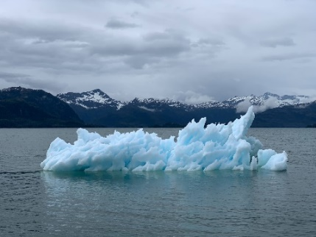
Ποιες δεξιότητες πρέπει να αναπτύξουν οι εργαζόμενοι για την καλύτερη προσαρμογή τους στη διαρκώς εξελισσόμενη αγορά εργασίας;
Πώς μπορούν οι εργοδότες να είναι σίγουροι ότι οι δεξιότητες των ατόμων που εργάζονται στους οργανισμούς τους είναι επαρκείς για να ανταποκριθούν στις απαιτήσεις;
connect-erasmus.eu

Slide 9
Αντιμετώπιση προβλημάτων σε ένα πλαίσιο τεχνολογικών αλλαγών
Με την αυτοματοποίηση των εργασιών ρουτίνας, θα δοθεί αυξανόμενη έμφαση σε δεξιότητες που είναι πιο δύσκολο να αυτοματοποιηθούν
Soft skills, όπως η ικανότητα επικοινωνίας, ομαδικής εργασίας, ηγεσίας, επίλυσης προβλημάτων, ετοιμότητας για μάθηση και αυτο-οργάνωσης
Ψηφιακές δεξιότητες- ICT generic skills, όπως η δυνατότητα αναζήτησης πληροφοριών

Slide 10
Αντιμετώπιση προβλημάτων σταδιοδρομίας στο πλαίσιο των δημογραφικών αλλαγών σε έναν διαρκώς μεταβαλλόμενο κόσμο εργασίας
Οι εξελίξεις στον εργασιακό βίο, οι δημογραφικές αλλαγές, καθώς και τα ζητήματα μετανάστευσης, δημιουργούν νέες προκλήσεις για τους επαγγελματίες που παρέχουν υποστήριξη επαγγελματικής εξέλιξης στους εργαζομένους

Slide 11
Αντιμετώπιση προβλημάτων σταδιοδρομίας σε ένα πλαίσιο δημογραφικών αλλαγών σε έναν διαρκώς μεταβαλλόμενο κόσμο εργασίας
Υπάρχει έντονη ανάγκη για υπηρεσίες επαγγελματικού προσανατολισμού για όλες τις ηλικίες
Υπάρχει μια αυξανόμενη ανάγκη να συνεχίσουν οι ηλικιωμένοι την εργασία τους – και ως εκ τούτου είναι σημαντική η υποστήριξη των ηλικιωμένων στον όψιμο σχεδιασμό της σταδιοδρομίας τους
Θέματα φύλου – υπάρχει ανάγκη για αύξηση της συμμετοχής των γυναικών στην εργασία
Παροχή ευκαιριών σταδιοδρομίας σε μετανάστες, σε άτομα με αναπηρίες και σε άλλες ομάδες που αποκλείονται από την αγορά εργασίας

Slide 12
Αντιμετώπιση των επιπτώσεων της κλιματικής αλλαγής στον κόσμο της εργασίας μέσω πράσινης καθοδήγησης
Η πράσινη καθοδήγηση αφορά τη βιώσιμη ανάπτυξη, την περιβαλλοντική ευσυνειδησία και την ευθύνη για το οικοσύστημα.
Παροτρύνει τα άτομα να εξετάσουν τις περιβαλλοντικές επιπτώσεις των επαγγελματικών τους επιλογών και ενθαρρύνει τους οργανισμούς να δώσουν μεγαλύτερη προσοχή σε ζητήματα βιωσιμότητας.
Μια πράσινη πρόκληση για τους επαγγελματίες σταδιοδρομίας είναι ο τρόπος με τον οποίο κινούν το ενδιαφέρον των πελατών τους να εξετάσουν το είδος του κόσμου στον οποίο θέλουν να ζήσουν και τον ρόλο που θέλουν να διαδραματίσουν σε αυτόν.

Slide 13
Οι εν δυνάμει ρόλοι του πράσινου επαγγελματικού προσανατολισμού
Η καθοδήγηση θα πρέπει να διαδραματίσει ενεργό ρόλο στη δημιουργία ευκαιριών κατάρτισης και εκπαίδευσης με θετική συμβολή από περιβαλλοντική άποψη
Η καθοδήγηση θα πρέπει να λαμβάνει υπόψη όχι μόνο το οικονομικό κριτήριο αλλά και την πράσινη λογιστική, (δηλαδή τη συσχέτιση περιβαλλοντικών στόχων με τις δραστηριότητες καθοδήγησης)
Η συμβουλευτική θα πρέπει να λαμβάνει υπόψη και να ευαισθητοποιεί για τον περιβαλλοντικό αντίκτυπο των επιλογών σταδιοδρομίας. Το ενημερωτικό υλικό για τις επιλογές καριέρας θα πρέπει να περιλαμβάνει περιβαλλοντικές πτυχές.
Οι ίδιοι οι εργαζόμενοι στην καθοδήγηση θα πρέπει να επιθεωρήσουν τη δική τους πρακτική: πόσο πράσινη είναι η ρουτίνα μου για την ανακύκλωση απορριμμάτων, τη μείωση της κατανάλωσης ενέργειας κ.λπ.

Slide 14
Πολιτική και πρακτική εν καιρώ πανδημίας
Πολλές χώρες, ως απάντηση στην πανδημία, έχουν επενδύσει στον επαγγελματικό προσανατολισμό.
Η ταχεία υιοθέτηση νέων τεχνολογιών υπήρξε ουσιαστική για την παροχή συμβουλευτικής σταδιοδρομίας.
Υπήρξε αυξημένη ζήτηση για συμβουλευτική σταδιοδρομίας και συγκεκριμένα, για πληροφορίες σχετικά με την αγορά εργασίας, για βοήθεια στην αναζήτηση εργασίας, για ευκαιρίες επανειδίκευσης και προγράμματα εκπαίδευσης και κατάρτισης.
Ο επαγγελματικός προσανατολισμός μπορεί να υποστηρίξει την ανάκαμψη μετά την πανδημία. Οι ερωτηθέντες επιβεβαίωσαν τη δυνατότητα του επαγγελματικού προσανατολισμού να συμβάλει στην ανάκαμψη όσον αφορά την αποτελεσματική επένδυση στην εκπαίδευση, την ανάπτυξη δεξιοτήτων, την αποτελεσματικότητα της αγοράς εργασίας και την κοινωνική ένταξη.

Slide 15
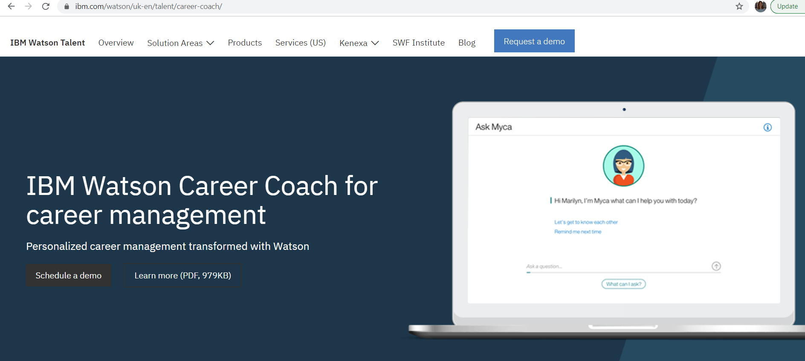
Επιπτώσεις στην καριέρα των επαγγελματιών παροχής υποστήριξης επαγγελματικής εξέλιξης;
Ανάπτυξη τεχνογνωσίας σε τομείς υψηλής τεχνολογίας (π.χ. χρήση τεχνολογίας για την εκτέλεση αυτοαξιολογήσεων και τη συλλογή πληροφοριών σταδιοδρομίας) καθώς και σε high- touch τομείς (ή τομείς βοήθειας)
Η ψηφιακή καθοδήγηση πρέπει να αποτελεί βασική ικανότητα
Η τεχνολογική υποστήριξη μπορεί να βοηθήσει με ορισμένες από τις πιο συνηθισμένες πτυχές του σχεδιασμού/αλλαγής σταδιοδρομίας, ενώ οι πάροχοι ανθρώπινων υπηρεσιών ενδέχεται να έχουν περισσότερο χρόνο για να βοηθήσουν σε δυσκολίες λήψης αποφάσεων ή σε πιο σύνθετα σενάρια προβλημάτων σταδιοδρομίας

Slide 16
Πώς βρίσκετε τα δεδομένα αυτά;
Ποια είναι η άποψή σας πάνω σε αυτό;
Ποιες δεξιότητες θα είναι ζωτικής σημασίας; Πώς θα τις αναπτύξετε στοχευμένα;

Slide 17
Η αλλαγή της έννοιας του επαγγελματικού προσανατολισμού και της συμβουλευτικής με την πάροδο του χρόνου αντικατοπτρίζει επίσης τις μεταβολές στον κόσμο της εργασίας;
Μπορείτε να διαβάσετε περισσότερα για αυτό:
Herr, E. L., & Shahnasarian, M. (2001). Selected milestones in the evolution of career development practices in the twentieth century. The Career Development Quarterly, 49(3), 225-232.
Μπορείτε επίσης να διερευνήσετε το θέμα αυτό περισσότερο…

Slide 18
Επόμενα βήματα...
Στην αρχή της 2ης Ενότητας θα βρείτε περισσότερα για τις συνέπειες που έχουν οι μεγάλες τάσεις για τις επιχειρήσεις...

Slide 19
Πηγές
Cedefop; European Commission; ETF; ICCDPP; ILO; OECD; UNESCO (2020). Career guidance policy and practice in the pandemic: results of a joint international survey – June to August 2020. Luxembourg: Publications Office of the European Union. http://data.europa.eu/doi/10.2801/318103
Bergmo-Prvulovic, I. (2017). Demographic changes and the need for later career opportunities. Dyskursy Młodych Andragogów, 18, 187-206.
Di Fabio, A., & Bucci, O. (2016). Green positive guidance and green positive life counseling for decent work and decent lives: Some empirical results. Frontiers in psychology, 7, 261.
Hirschi, A. (2018). The fourth industrial revolution: Issues and implications for career research and practice. The career development quarterly, 66(3), 192-204.
Lent, R. W. (2018). Future of work in the digital world: Preparing for instability and opportunity. The Career Development Quarterly, 66(3), 205-219.
Plant, P. (2020). Paradigms under Pressure: Green Guidance. Nordic Journal of Transitions, Careers and Guidance, 1(1).

Slide 20
Ευχαριστούμε για την προσοχή. Ερωτήσεις;

